Slide 1
7 клас
Українська мова

Slide 2


Тема: Майбутній час. Змінювання дієслів майбутньогочасу за особами й числами Стрембицька Л.А.

Slide 3
Четверте жовтня Класна робота
Вч ор чо ра вчора

Slide 4
— Відтворіть вірш, уставивши слово вчора.
... квітки, а нині —
оралист на билині,
... було так гарно,
Нині зимно і хмарно.
Б. Лепкий
Вчора
Вчора

Slide 5
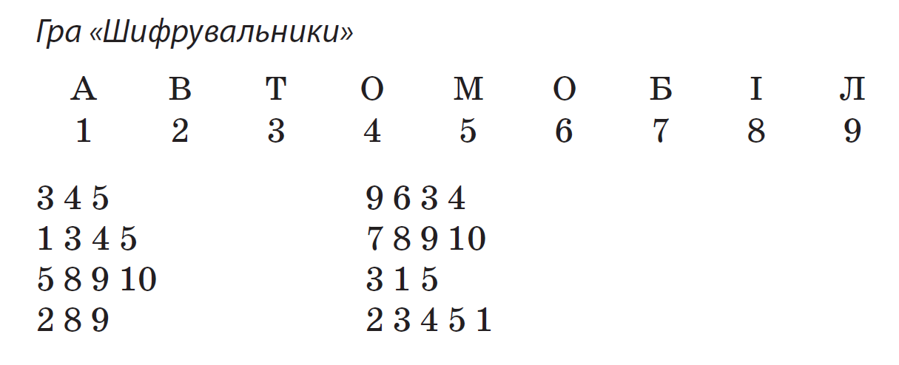
том
лото
атом
біль
міль
там
віл
втома

Slide 6
Розподільний диктант
1-ос. 2-ос. 3-ос.
носитиму носитимеш носитимуть
готуватиму готуватимеш готуватиме
одягатимемо одягатимеш одягатиме

Slide 7
Робота за підручником вправи 345–348, с. 151–153

Slide 8
Вправи 345, с. 151

Slide 9
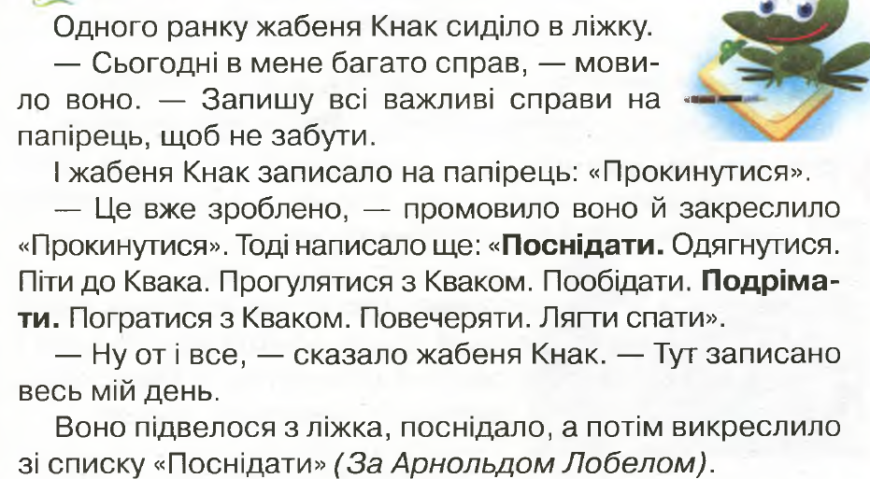

Slide 10
Вправи 346, с. 152

Slide 11
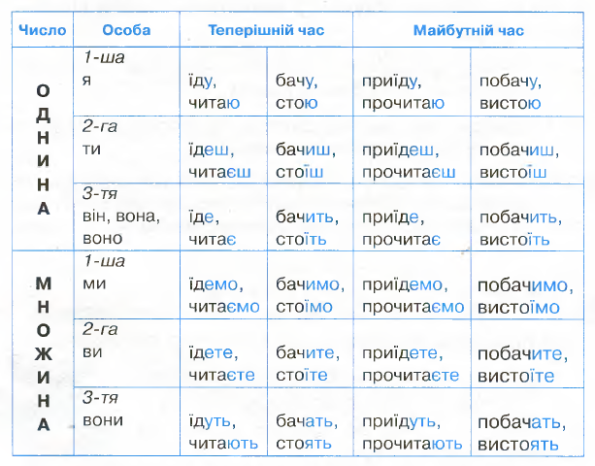

Slide 12
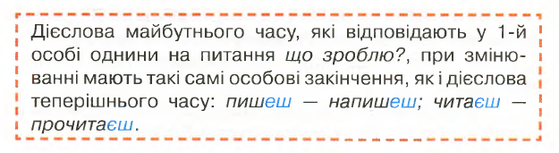

Slide 13
Вправи 346, с. 152

Slide 14
Виросте
(3 ос., одн.);
піде
(3 ос., одн.);
почне
(3 ос., одн.);
напише
(3 ос., одн.);
звеличуватимуть
(3 ос.,мн.);

Slide 15
буде
(3 ос., одн.);
водитиме
(3 ос., одн.);
покине
(3 ос., одн.);
прославить
(3 ос., одн.);
збудить
(3 ос.,одн.).

Slide 16
Особа | Теперішній час | Майбутній час
1 ос., одн. Я
2ос., одн. ТИ
3 ос., одн. ВІН, ВОНА, ВОНО
1 ос., мн. МИ
2 ос., мн. ВИ
3 ос., мн. ВОНИ
росту
виросту
ростеш
виростеш
росте
виросте
ростемо
виростемо
ростете
виростете
ростуть
виростуть

Slide 17
Особа | Теперішній час | Майбутній час
1 ос., одн. Я
2ос., одн. ТИ
3 ос., одн. ВІН, ВОНА, ВОНО
1 ос., мн. МИ
2 ос., мн. ВИ
3 ос., мн. ВОНИ
пишу
напишу
пишеш
напишеш
пише
напише
пишемо
напишемо
пишете
напишете
пишуть
напишуть

Slide 18
Домашнє завдання Вправи 83, с. 46

Slide 19
Дякую за увагу!

